Slide 1
Afretamento Marítimo
Aula 4
Afretamento por tempo (Time Charter)

Slide 2
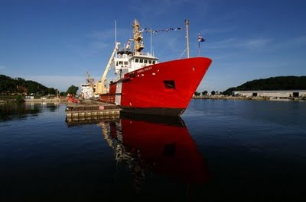
Afretamento por tempo (Time Charter)
Semelhante ao afretamento por viagem, com a diferença de que o contrato de afretamento é estabelecido não por uma ou múltiplas viagens, mas por um tempo determinado.
Nesse tipo de afretamento, que pode durar por períodos curtos de alguns meses a alguns anos, ou até mesmo por toda a vida útil do navio, o fretador continua responsável pela navegação e armação do navio (gestão operacional).

Slide 3
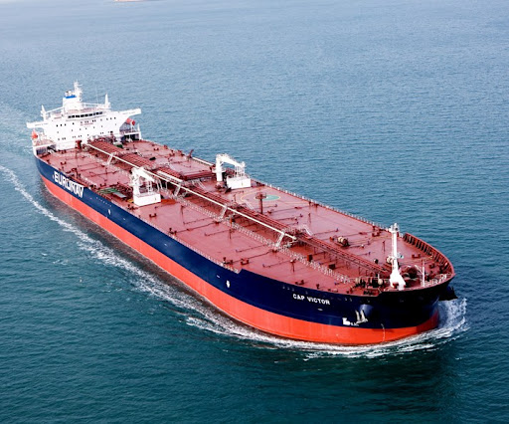
Afretamento por tempo (Time Charter)
O afretador fica responsável pela gestão comercial do navio, estabelecendo os clientes, os portos, e inclusive as particularidades operacionais, que deverão ser informadas ao fretador para providencias de navegação.
Ocorre em geral entre um armador especialista em navegação e com pouca experiência na gestão comercial. É como se dois armadores dividissem a gestão do navio, sendo um especialista na gestão comercial e outro na gestão operacional.

Slide 4
Afretamento por tempo (Time Charter)
Também é comum esse tipo de afretamento quando um cliente quer ter liberdade total na gestão comercial do navio, sem ter que ficar preso a uma quantidade estipulada de viagens. Porém, é importante ressaltar que o fretador mantém o controle do navio, inclusive sendo responsável pela emissão do contrato de transporte (Conhecimento de Transporte).
Os valores cobrados são pelo tipo e porte do navio e pelo valor da gestão operacional. Ou seja, quando o navio está com problemas que exijam reparos (inativo para obras, docagem ou outro motivo que não seja responsabilidade do afretador, inclusive defeitos que acarretem redução na velocidade ou aumento do consumo do navio) o afretador terá um abatimento no valor pago (chamado off-hire), o que é certamente uma vantagem.

Slide 5
Afretamento por tempo (Time Charter)
Uma vantagem ao afretador, é que, uma vez que o navio está a disposição do afretador por um tempo determinado, o fretador não tem motivos para cobrar multas por atraso ou pagar prêmios por presteza na sua utilização.
Para o fretador, claro, a vantagem está na garantia da utilização comercial do seu navio por um tempo pré-estabelecido em que não terá que ficar buscando clientes e evitará o desgaste da negociação comercial a cada contratação. Além dessa vantagem, o fretador, neste caso, ainda tira lucros do exercício da sua gestão operacional.
A tabela 1, a seguir, demonstra as responsabilidades geralmente estabelecidas nos diversos tipos de afretamento vistos.

Slide 6
Afretamento por tempo (Time Charter)
Tipos de Gestão | Tipos de Afretamento
 | Bare Boat | Time Charter | Voyage Charter
Comercial | Afretador | Afretador | Fretador
Operacional (Nautica) | Afretador | Fretador | Fretador

Slide 7
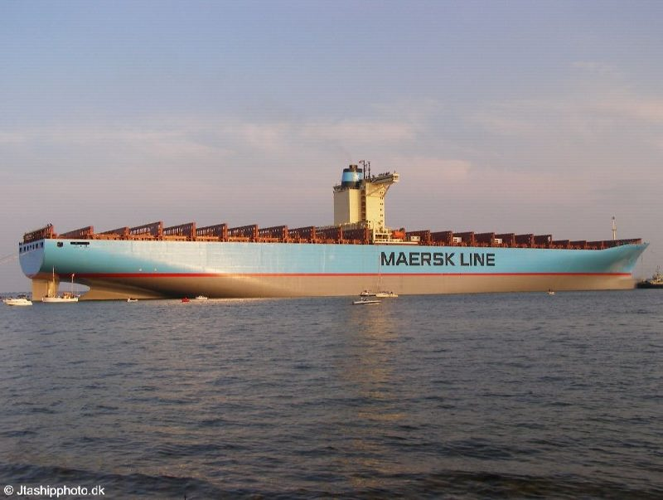
Afretamento por tempo (Time Charter)
Aqui, vale ressaltar que a Gestão Náutica ou Operacional é aquela relacionada à navegação, incluindo manutenção, conservação, aprovisionamento, administração da tripulação (RAPHAEL, 2003).
Já a Gestão Comercial é aquela relativa à venda de serviços de transporte, como o fechamento de contratos de prestação de serviços de transporte, formalidades de recebimento e entrega de carga, pagamento de intermediários na negociação, etc.

Slide 8
Conclusão
Há autores que definem afretamento marítimo como a contratação do transporte marítimo, porém, a definição mais adequada é aquela que se refere ao “aluguel” de um navio completo.
Há várias modalidades de afretamento, cada uma com suas vantagens e desvantagens, e dentro dessas modalidades é possível adequá-las à necessidade de cada cliente.
Por exemplo, existem clientes que precisam “alugar” o navio, mas não possuem a expertise na gestão náutica e, portanto, desejam que o fretador se responsabilize por essa gestão.
Há outros casos em que o afretador já é um armador e deseja tão somente ampliar sua capacidade de oferta de transporte. Nesse caso, o afretador recorre ao afretamento a casco nú.
No próximo capítulo, veremos com mais detalhes o contrato de afretamento, a chamada Carta Partida e as regras básicas para a definição do frete a ser cobrado pelo alguel do navio.

Slide 9
Bibliografia
ANTAQ – Agência Nacional de Transportes Aquaviários. Cartilha de Indicadores de Desempenho Operacional Portuário. www.antaq.gov.br. 2004. Brasília-DF, Brasil.
BANCO DO BRASIL. Cartilha de Incoterms. www.bancodobrasil.com.br. 2004. Brasília-DF, Brasil.
BUSTAMANTE, José Carlos. Apostila para cursos de Engenharia de Transportes – IME. Rio de Janeiro, 2001.
COIMBRA, Delfim B. O Conhecimento de Carga no Transporte Marítimo. Edições Aduaneiras. São Paulo, 2004.
FEMAR, Fundação de Estudos do Mar. Agenciamento Marítimo. Apostila elaborada pelo Dr. Fabio Gentil para a FEMAR para servir de livro texto para o Curso “Agenciamento Marítimo. São Paulo, 2009.
HANDABAKA, Alberto Ruibal. Gestão da Distribuição Física Internacional. Tradução: Eugenia Flavian. Editora Maltese. São Paulo, 1994.
KEEDI, Samir e Paulo C. de Mendonça. Transportes e Seguros no Comércio Exterior.: 2ª Edição, Edições Aduaneiras Ltda. São Paulo 2000.
KEEDI, Samir. Logística de Transporte Internacional. Edições Aduneiras Ltda. São Paulo, 2001.
KEEDI, Samir. Transportes Unitização e Seguros Internacionais de Carga. Edições Aduaneiras Ltda. São Paulo, 2003.

Slide 10
Bibliografia
LUDOVICO, Nelson. Logística Internacional: Um Enfoque em Comércio Exterior. Edições Saraiva. São Paulo, 2007.
NTC – Associação Nacional do Transporte Rodoviário de Cargas. Custo Real: Sistema de Apuração de Custos e Formação de Preços do Transporte Rodoviário de Cargas. Morumbi Artes Gráficas e Editora Ltda.. São Paulo, 1996.
RAPHAEL, Leandro. Direito Marítimo. Edições Aduaneiras Ltda. 2003. São Paulo, Brasil.
SCHLÜTER, Günther H. Gestão da Empresa de Transporte de Cargas. HTS Editora. Porto Alegre, 2005.
SILVA, Luiz Augusto T. Logística no Comércio Exterior. Edições Aduaneiras Ltda. São Paulo, 2004.
TEIXEIRA, José Luiz Lopes. Modelos Analíticos de Fretes Cobrados para o Transporte de Cargas. Dissertação de Mestrado. Instituto Militar de Engenharia – IME. 2001.
UNCTAD – United Nations Conference on Trade and Development. Multimodal Transport Handbook for Officials and Practitioners. United Nations, 1996. Genebra, Suiça.
VIEIRA, Guilherme Bergmann Borges. Transporte Internacional de Cargas. São Paulo: Edições Aduaneiras Ltda. 2002, 2º Edição.
ZUIDWIJK, Antonio J. Contendores, Buques y Puertos: Partes de um Sistema de Transporte. Buenos Aires: Actualidad Gráfica, 2001.

